Slide 1

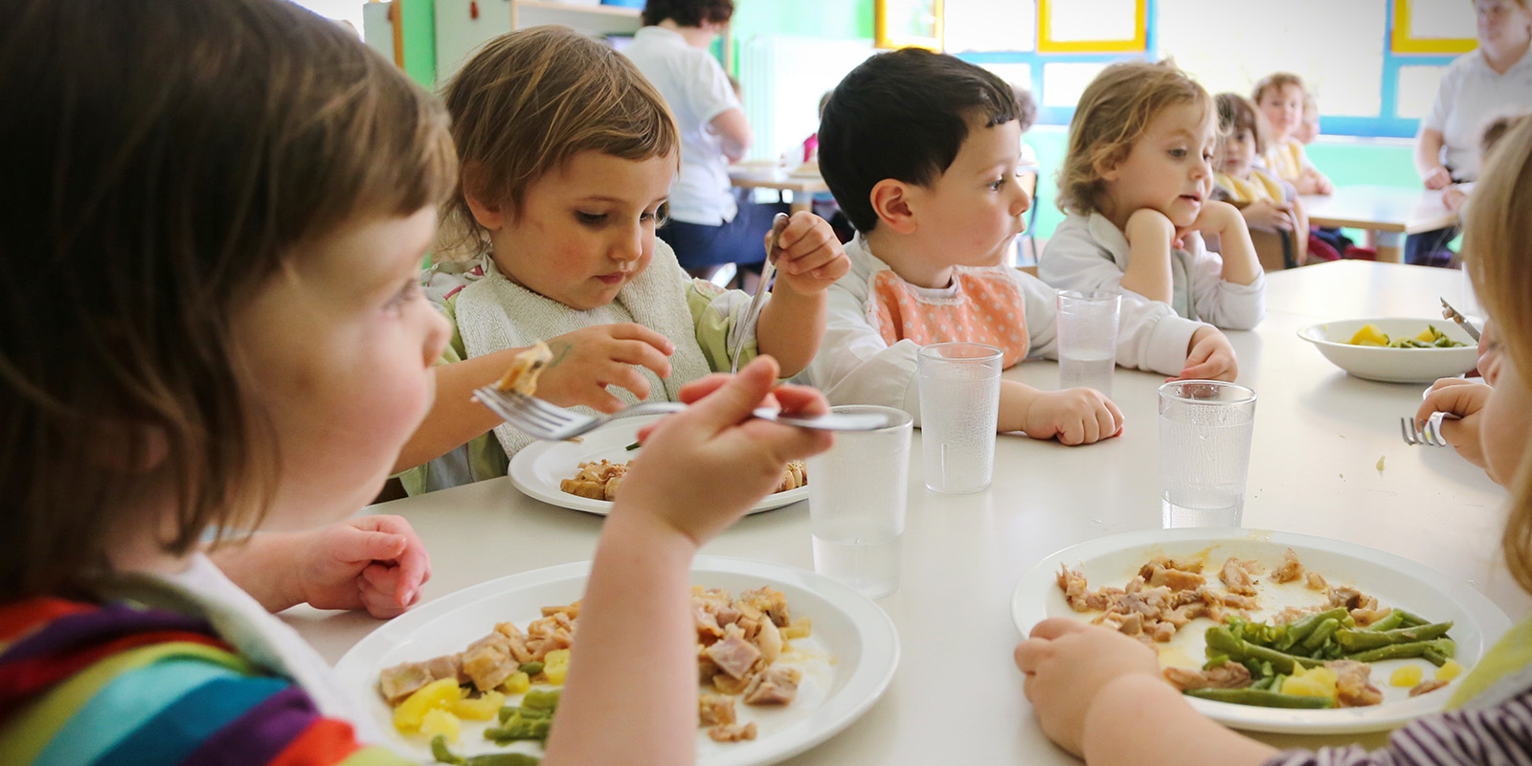
Collectif temps du midi
4 décembre 2024

Slide 2

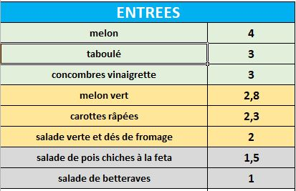
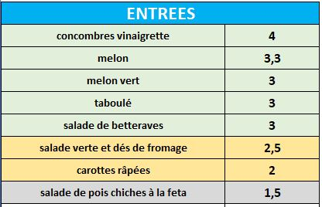
"Bien mangé ! " - Du top au flop – Septembre

Slide 3
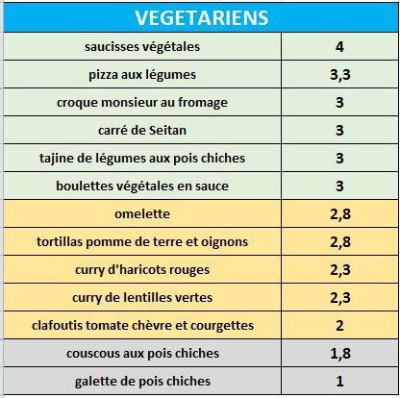
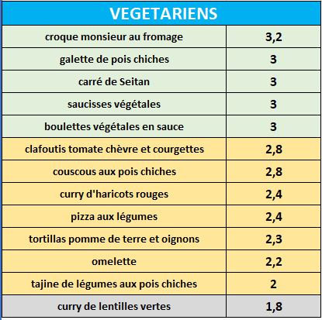
"Bien mangé ! " - Du top au flop – Septembre
Les notations des plats végétariens sont stables au regard de celles de juin

Slide 4
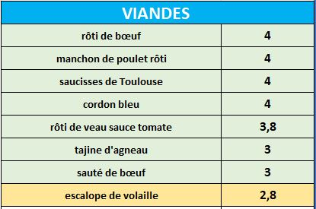
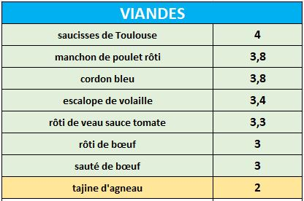
"Bien mangé ! " - Du top au flop – Septembre
Les viandes proposées sont appréciées en règle générale

Slide 5
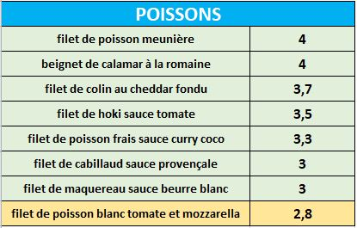
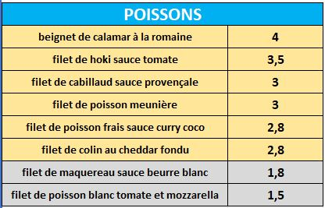
"Bien mangé ! " - Du top au flop – Septembre
Etonnamment, les élémentaires ont moins aimé les poissons proposés en septembre qu’en juin !

Slide 6
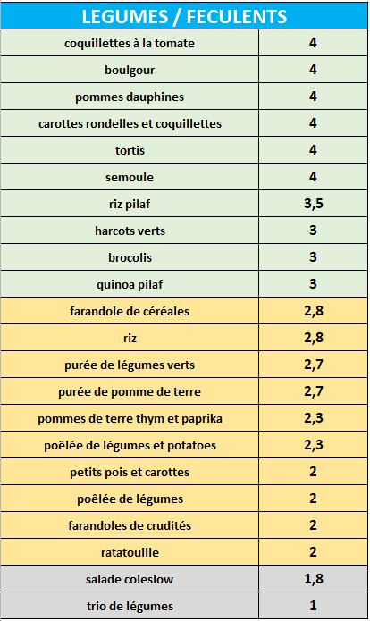
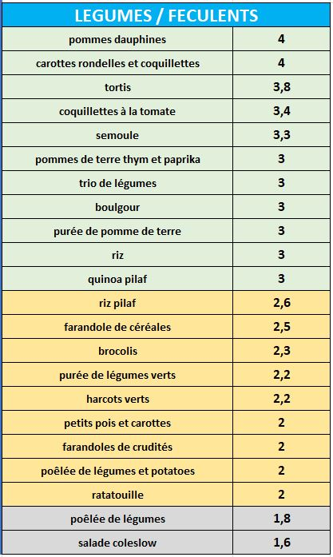
"Bien mangé ! " - Du top au flop – Septembre

Slide 7
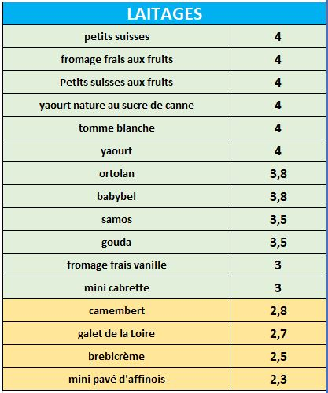
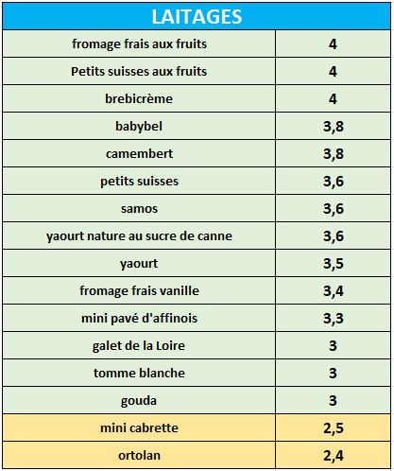
"Bien mangé ! " - Du top au flop – Septembre

Slide 8
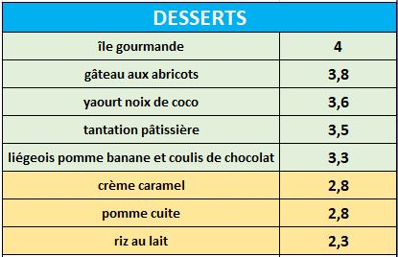
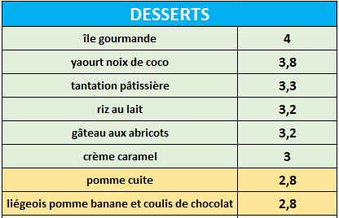
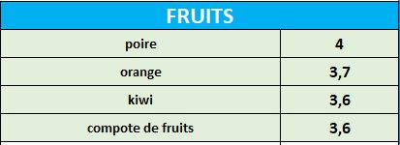
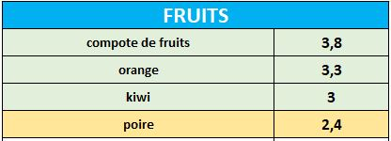
"Bien mangé ! " - Du top au flop – Septembre

Slide 9
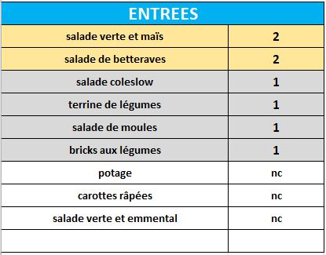
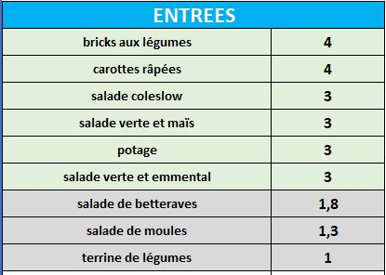
"Bien mangé ! " - Du top au flop – Octobre

Slide 10
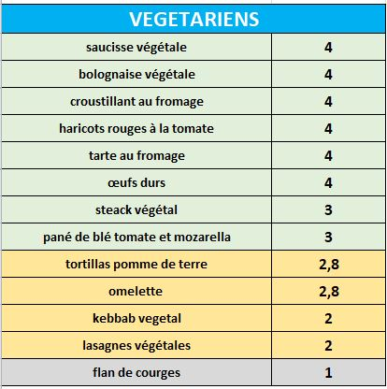
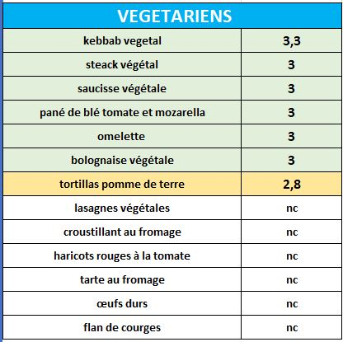
"Bien mangé ! " - Du top au flop – Octobre

Slide 11
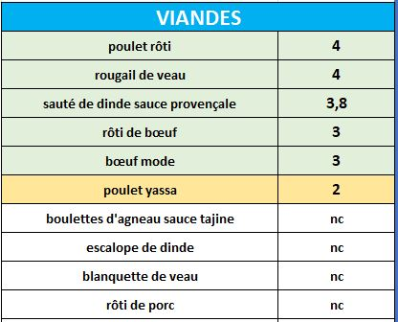
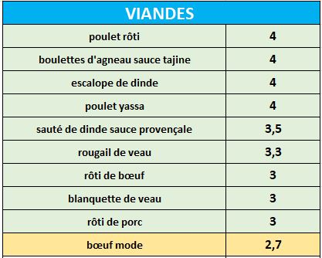
"Bien mangé ! " - Du top au flop – Octobre

Slide 12
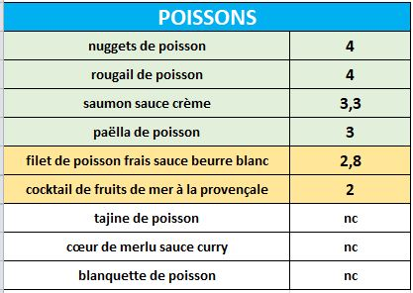
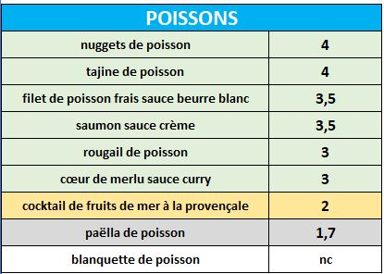
"Bien mangé ! " - Du top au flop – Octobre

Slide 13
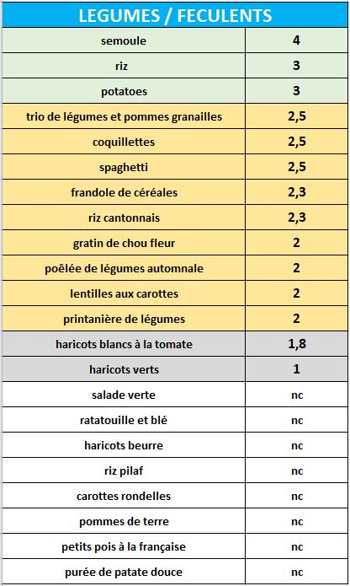
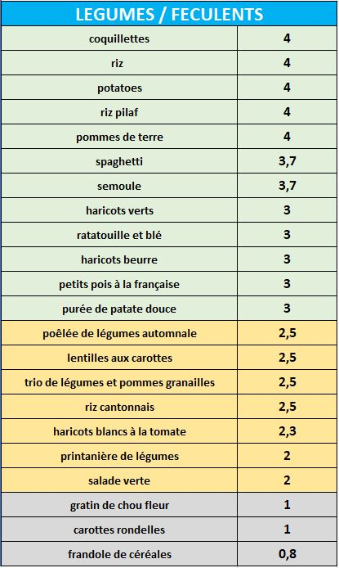
"Bien mangé ! " - Du top au flop – Octobre

Slide 14
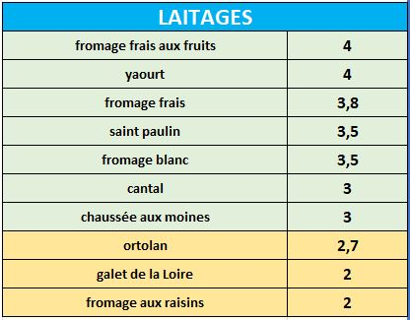
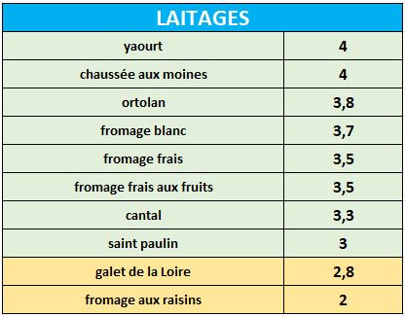
"Bien mangé ! " - Du top au flop – Octobre

Slide 15
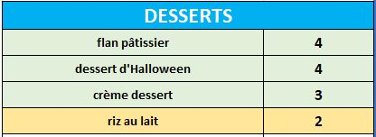
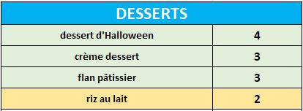
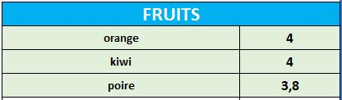
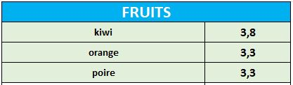
"Bien mangé ! " - Du top au flop – Octobre

Slide 16
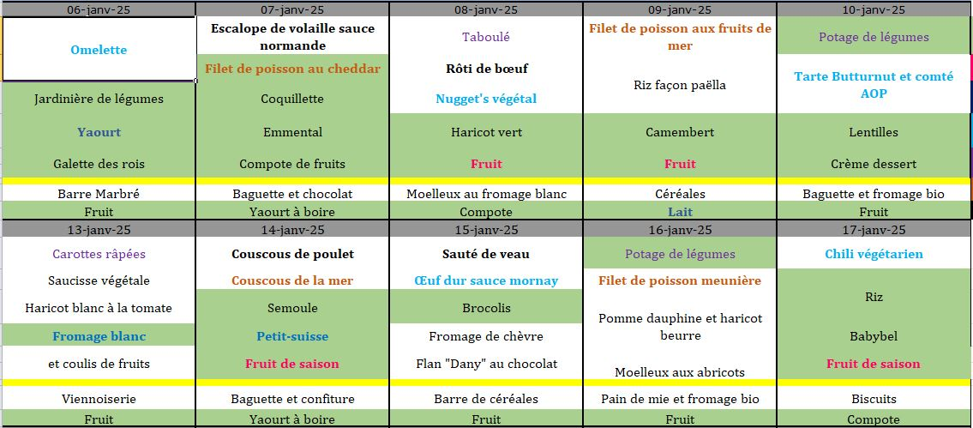
Menus des mois de janvier 2025

Slide 17
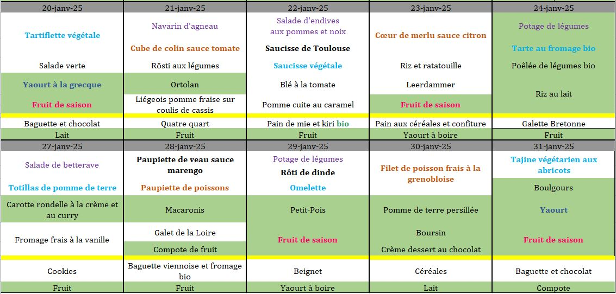
Menus des mois de janvier 2025

Slide 18
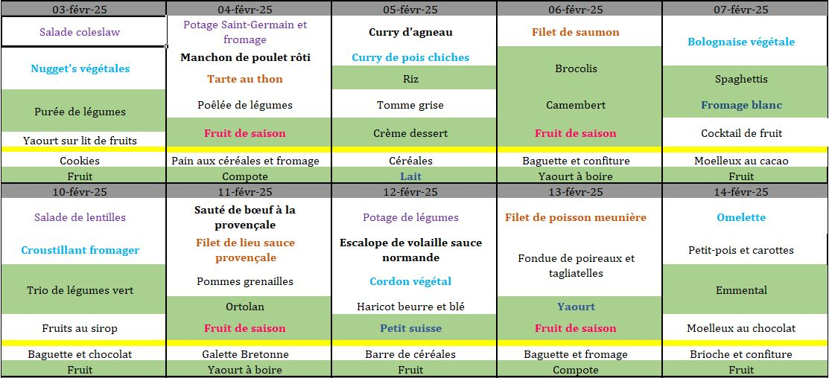
Menus des mois de février 2025

Slide 19
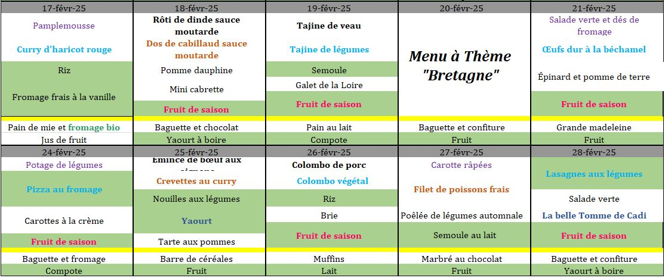
Menus des mois de février 2025

Slide 20
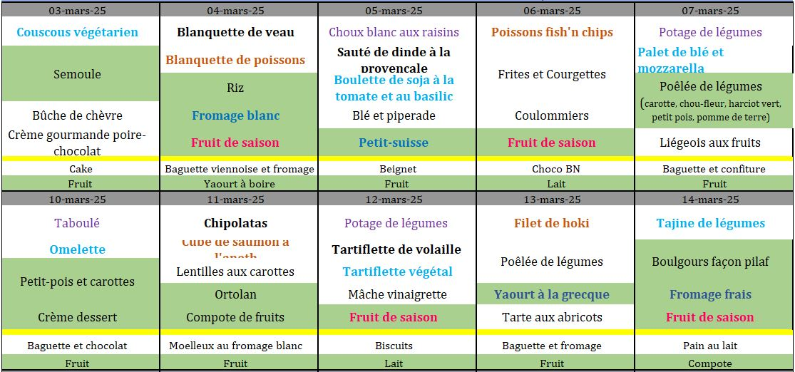
Menus des mois de mars 2025

Slide 21
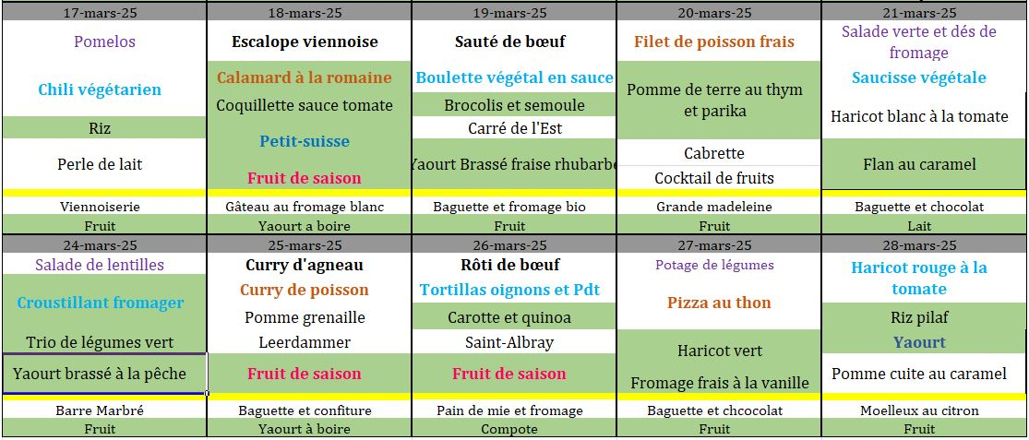
Menus des mois de février 2025

